Slide 1
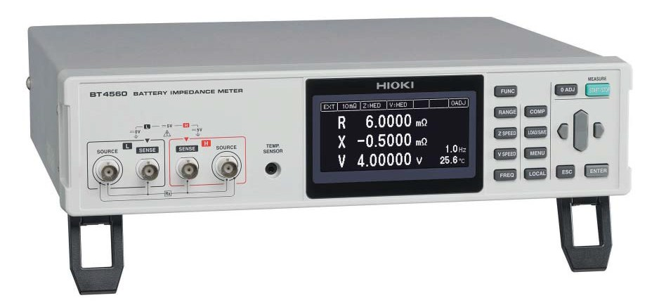
РОССИЯ, 198152, Санкт-Петербург, Краснопутиловская ул., д. 25 Тел./факс: +7 (812) 600-48-89
Тел.: +7 (812) 375-32-44
www.radar1.ru, info@radar1.ru
Официальный дилер и сервисный центр Anritsu Официальный представитель Fluke, Tektronix, HIOKI
BT4560 - ТЕСТЕР АККУМУЛЯТОРНЫХ LI-ION БАТАРЕЙ
Позволяет определить полное техническое состояние литий-ионных батарей с выходным напряжением до 5 В всего за 10 секунд.
Тестер BT4560 предназначен для измерений внутреннего сопротивления литий-ионных батарей напряжением до 5 В с помощью низкочастотного переменного тока без предварительной зарядки или разрядки аккумулятора. При этом существенно сокращается время необходимое для проверки технического состояния аккумулятора.
Особенности:
высокая скорость измерений на инфранизкой частоте тестового тока;
не требуется полная зарядка или разрядка батареи для проведений измерений;
функции контроля надежности контакта и исключения грубых ошибок измерений;
отличное соотношение сигнал/шум при тестовом токе 1,5 A в диапазоне измерений 0...3 мОм;
одновременное измерение сопротивления и напряжения батареи.
Основные технические характеристики:
Измерение параметров импеданса батареи
Измеряемые параметры импеданса | R - активное сопротивление X - реактивное сопротивление Z - полное сопротивление Θ - фазовый угол
Предел измерений сопротивления, предел допускаемой основной погрешности, сила тестового тока | 3,0000 мОм, ±(0,5 % ИВ + 10 е.м.р.), 1,5 А ск 10,0000 мОм, ±(0,5 % ИВ + 30 е.м.р.), 500 мА ск 100,000 мОм, ±(0,5 % ИВ + 30 е.м.р.), 50 мА ск
Разрешение | 0,1 мкОм / 1 мкОм
Частота тестового переменного тока | от 0,1 Гц до 1050 Гц

Slide 2
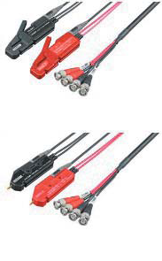
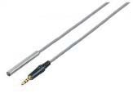

Измерение напряжения батареи
Диапазон измерений | 0…5,00000 В (один предел)
Разрешение | 10 мкВ
Время измерения | от 0,1 с (Fast) до 1,0 c (Low)
Измерение температуры
Диапазон измерений | -10,0 °C…60,0 °C, время измерения: 2,3 с
Разрешение | 0,1 °С
Предел допускаемой основной погрешности | 0,5± °С (от 10,0 до 40,0 °С) 1,0± °С (от 10,0- до 9,9 °С и от 40,1 до 60,0 °С)
Базовые характеристики
Функции | компаратор, самокалибровка, установка задержки, средние значения, контроль надежности контакта, текущая ошибка измерения и др.
Интерфейс | RS-232C/USB; EXT. I/O (NPN/PNP)
Электропитание | 100…240 В, 50/60 Гц, макс 80 В·А
Рабочие условия эксплуатации | температура окружающего воздуха от 0 до 40 °С, влажность не более 80 % без конденсата
Габаритные размеры | 330 × 80 × 293 мм
Масса | 3,7 кг
Комплект поставки | кабель питания, руководство по эксплуатации, устройство установки нуля, кабель USB тип A-B, CD-R (связь с ПК, руководство, ПО, драйвер USB), сертификат
Примечание: тестер аккумуляторных батарей BT456 не поставляется с принадлежностями для измерений (щупы с тестовыми проводами, датчик температуры и др.).
L2002 – зажим с тестовым проводом 1,5 м
L2003 – PIN-пробник с тестовым проводом 1,5 м
Z2005 – Датчик температуры с кабелем 1 м
9637 – Кабель RS-232C для ПК, 9-9 pin, длина 1,8 м

